Slide 1
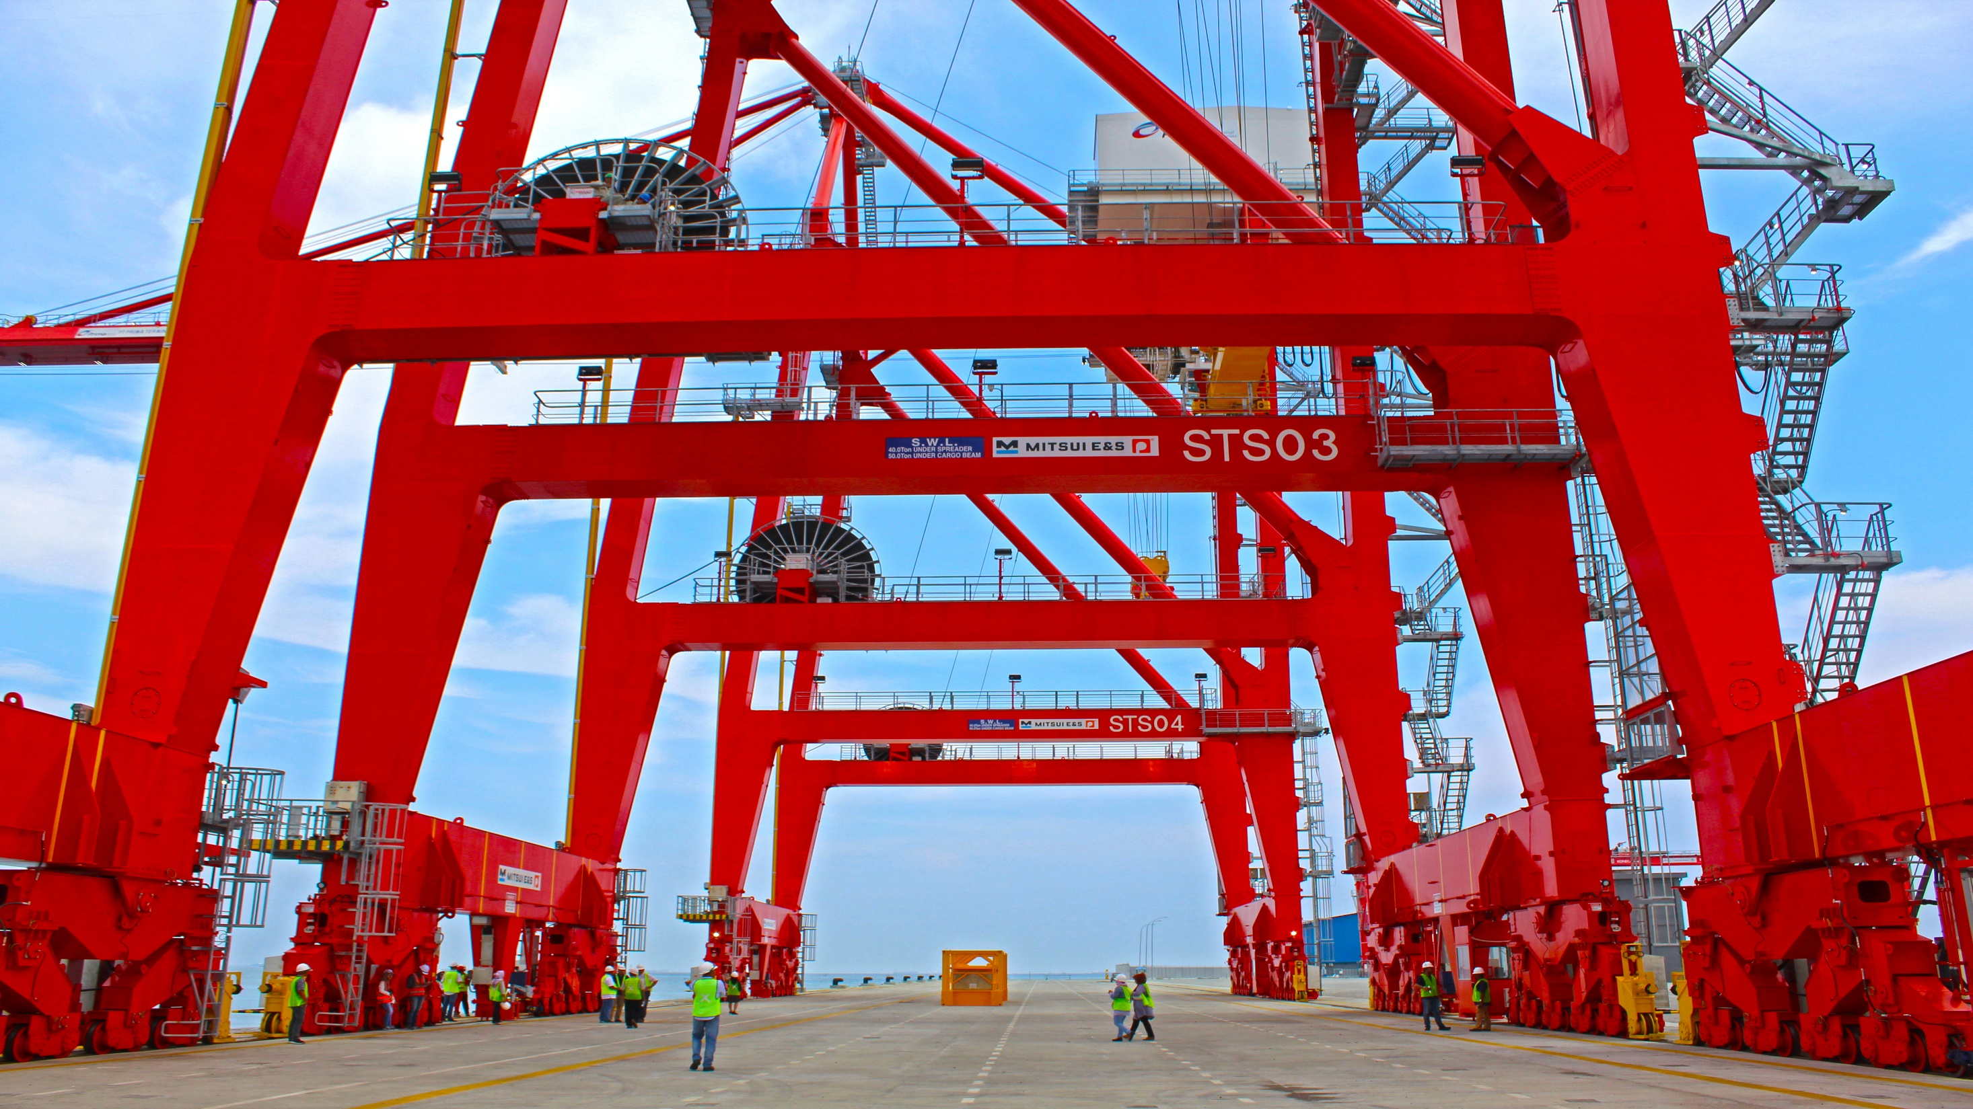

Medan, April 2021
LAPORAN UJI COBA OPERASIONAL
MV MATHU BHUM
PT. PRIMA TERMINAL PETIKEMAS

Slide 2

No | Proses Bisnis | Lokasi |  | Masalah | Penyebab |  | Troubleshoot |  | Usulan |  | PIC | Class | Penyelesaian
1 | Receiving/Delivery | CY | a. | ARTG 08, 10 dan 11 sering terjadi M-Ros |  | Job sering lama tampil dan hilang timbul. |  |  |  |  | Teknik dan Pengambangan | High
 |  |  | b. | ARTG 08 Stop Operasi. |  | ARTG 08 mengalami AV Fault –PTZ Conection Fault |  |  |  |  | Teknik
 |  |  | c. | Operator Kesulitan meletakan Petikemas |  | ARTG 10 Kamera Lane High pada tidak sesuai. |  | Menggunakan kamera atas (trolley). | 1) | Pembelajaran Operator ARTG. | Teknik | Medium
 |  |  |  |  |  |  |  |  | 2) | Pengecekan kamera dan instalasi jaringan.
 |  |  | d. | ARTG 10 pada slot 67 - 69 Stop Operasi karena sering Fault Cable Reel Slack |  | Drum cable Posisi Tidak Pas/Sesuai |  | By pass pada limit switch akses Trolley |  | Setting limit switch akses trolley ARTG 10. | Teknik
 |  |  | e. | Delay Operasi di CY |  | Quick ROS Emergency sering muncul secara random. |  | Masih di Cek Tim Teknik dan ConeCrane. |  |  |  |  | Masih di Cek Tim Teknik dan ConeCrane.

Slide 3
No | Proses Bisnis | Lokasi |  | Masalah | Penyebab |  | Troubleshoot |  | Usulan |  | PIC | Class | Penyelesaian
1 | Stevedoring | Dermaga |  | Petugas Operasi Kesulitan berkomunikasi. |  | alat komunikasi radio untuk Petugas Operasi masih belum terpenuhi. |  | Memakai Handphone Pribadi |  | Penambahan 10 Unit Handy Talky (HT). | Umum Operasi | Medium | Penambahan 10 unit Handy Talky (HT)
 |  | Dermaga |  | Petugas Operasi yang kurang komunikasi ke ROS bila terjadi kendala. |  | Pada HHT Petugas Operasi mengalami Invalid Location. |  | Petugas Operasi mencatat Petikemas yang Invalid Lovcation dan melaporkan ke Tim Planner dan TI untuk di sesuai location di HHT. |  | Pemahaman dan pelatihan secara Intens kepada petugas operasi | Operasi TI | High | Pemahaman dan pelatihan secara Intens kepada petugas operasi
 |  |  |  |  |  | Petugas Operasi terlambat mengkomfirmasi Petikemas yang akan di muat.

Slide 4
No | Proses Bisnis | Lokasi |  | Masalah | Penyebab |  | Troubleshoot |  | Usulan |  | PIC | Class | Penyelesaian
1 | Planning & Controlling | ROS |  | Komputer Planner dan monitor CCTV 3 (tiga) kali mati. |  | Arus listrik tiba2 mati. |  | Menghidupkan Panel yang turun |  | Perbaikan dan pembagian arus listrik dengan penambahan Stop Kontak. | Teknik Operasi | High | Penyusunan Meja Planner yang layak.

Slide 5



